Slide 1



Universität Rzeszów
Institut für Wirtschaftwissenschaften
Elektronischer Handel
Bearbeitet von:
Karol Derba
1. Stj. Wirtschaftswissenschaft
Master-Abschluss
2023/2024

Slide 2

Präsentationsplan
1
Was ist elektronischer Handel?
5
Zahlungsmethoden
2
Vorteile und Nachteile
6
Herausforderungen
3
Arten
7
Trends
4
E-Commerce Plattformen

Slide 3

Was ist elektronischer Handel?
Elektronischer Handel, auch bekannt als
E-Commerce, bezeichnet den Kauf und Verkauf von Waren und Dienstleistungen über das Internet.
Dies umfasst den Online-Verkauf von Produkten, digitale Dienstleistungen, sowie elektronische Zahlungen und Versand.
Der elektronische Handel hat die Art und Weise, wie Unternehmen Geschäfte abwickeln, revolutioniert.

Slide 4







Vorteile des elektronischen Handels
1
Zugang zum Weltmarkt
2
Handel rund um die Uhr
3
Kosteneffizienz
24/7

Slide 5







Nachteile des elektronischen Handels
1
Der virtuelle Kontakt mit realen Waren
2
3
Kommunikationsprobleme
Zeitverzögerung

Slide 6
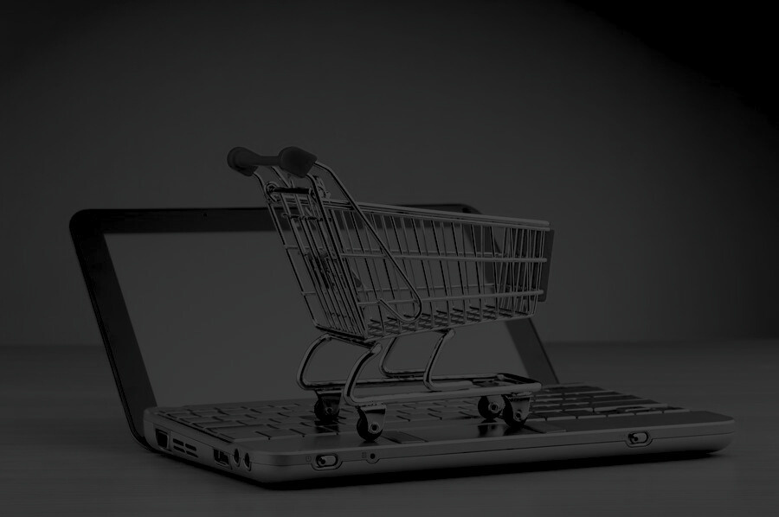
Arten des elektronischen Handels
B2B
(Business-to-Business)
B2C
(Business-to-Consumer)
C2C
(Consumer-to-Consumer)
Der Online-Handel zwischen Unternehmen, was zum Beispiel zwei Händler oder auch ein Lieferant und ein Unternehmen sein können.
Der klassische Online-Handel zwischen Unternehmen und Konsumenten und somit der Verkauf von Waren und Dienstleistung an private Kunden.
Konsumenten verkaufen sich hier gegenseitig Waren oder Dienstleistungen, zum Beispiel über Kleinanzeigen.

Slide 7



E-Commerce Plattformen
Shopify ist die beste E-Commerce-Plattform für mühelosen Aufbau von Online-Shops.
BigCommerce ist die beste E-Commerce-Plattform für große Unternehmen.
WooCommerce ist die beste E-Commerce-Plattform für bestehende WordPress-Websites.

Slide 8

Zahlungsmethoden im elektronischen Handel
1
Kredit-/Debitkarte
2
PayPal
3
Banküberweisungen
4
E-Wallets
5
Kryptowährungen

Slide 9





Herausforderungen im elektronischen Handel
1
Produktsuche Schwierigkeiten
2
3
Unübersichtliche Informationen
Markenpositionierung

Slide 10
Trends im elektronischen Handel
Verbraucher kaufen zunehmend über mobile Geräte ein. Die Bequemlichkeit und Flexibilität, die das mobile Einkaufen bietet, haben zu einem stetigen Anstieg der Nutzung von Einkaufs-Apps und mobilen Websites geführt.
Mobile Shopping
Unternehmen setzen verstärkt auf personalisierte Empfehlungen, individualisierte Angebote und personalisierte Benutzeroberflächen, um die Kundenbindung zu stärken und die Zufriedenheit der Verbraucher zu steigern.
Personalisierung
Unternehmen, die ihre Lieferketten optimieren, ökologische Verantwortung übernehmen und nachhaltige Produkte anbieten, können sich positiv von der Konkurrenz abheben und die wachsende Nachfrage nach umweltfreundlichem Konsum befriedigen.
Nachhaltigkeit

Slide 11

Quellen
  https://de.wikipedia.org/wiki/Elektronischer_Handel
  https://www.haendlerbund.de/de/ratgeber/online-handel-business/4164-vorteile-nachteile-online-handel
  https://www.atrodam.com/de/blog/vor-und-nachteile-des-onlinehandels
  https://moosend.com/blog/best-ecommerce-platforms/
  https://secupay.com/wissen/payment/zahlungsmethoden-im-e-com
  https://www.rauschsinnig.de/3-herausforderungen-im-onlinehandel/
  https://dealavo.com/de/globale-e-commerce-trends-ein-blick-auf-den-internationalen-markt/

Slide 12
Wörterbuch
elektronisch – elektroniczny | die Kleinanzeige – ogłoszenie | anonym – anonimowy | die Nutzung – użytkowanie
die Dienstleistung – usługi | die Verwaltung – zarządzanie | digital – cyfrowy | die Integration – integrować
die Zahlung – płatność | effizient – wydajny | das Geschäft – interes | potenziell – potencjalny
das Gerät – urządzenie | tätigen – dokonywać | virtuell - wirtualny | die Überweisung – przekaz
die Lieferung – dostawa | relevant – istotny | prägnant – zwięzły | der Wettbewerb – konkurs
die Personalisierung – personalizacja | die Bequemlichkeit – wygoda | die Herausforderung – wyzwanie | die Flexibilität – elastyczność
der Weltmarkt – rynek światowy | das Zahlungsmittel – środek płatniczy | gängig – powszechnie stosowany | die Suchfunktion – funkcja wyszukiwania
die Marktstrategie – strategia rynku | die Kundenbindung – utrzymanie klienta | individualisieren – indywidualizować | das Bankkonto – konto bankowe
die Lieferkette – łańcuch dostaw | die Nachhaltigkeit – zrównoważony rozwój | die Versandkosten – koszty wysyłki | die Kreditkarte – karta kredytowa

Slide 13

Der Rebus

Slide 14
Vielen Dank für Ihre Aufmerksamkeit!

